Slide 1

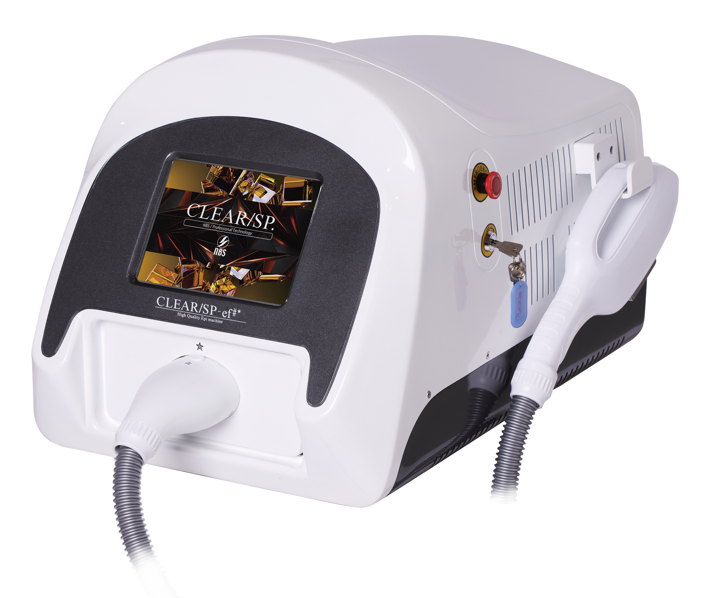

オーダーメイド脱毛が可能！
部位ごとの
年齢や性別問わず
あなただけの
施術を提供いたします
毛質や肌質
50段階
に合わせて
のレベル調節
細かくレベルを調節できます！
細かいレベル調節で毛質を考慮した高い効果と
肌質を考慮した痛みの少なさを兼ね備えた脱毛が可能！

